Slide 1
SÉANCE D2 · MODULE 5
« Il faut que… » et les petits mots
Deux points de langue pour un seul appel : dire une obligation qui vise quelqu'un de précis, et reprendre ce qui vient d'être dit sans le répéter en entier.
75 minutes · Prendre rendez-vous chez le médecin
Notes:
Rendre les billets de D1 corrigés. Lire deux messages d'annulation à voix haute : le groupe compte les six éléments sur ses doigts.

Slide 2
OBJECTIFS DE LA SÉANCE
À la fin, je serai capable de…
1
former le subjonctif présent des verbes usuels ;
2
employer « il faut que » quand l'obligation vise quelqu'un de précis ;
3
reconnaître « faut que » à l'oral du Québec ;
4
reprendre un mot déjà dit par le, la, les, y ou en.
D2 · Prendre rendez-vous chez le médecin
2
Notes:
Lire les objectifs à voix haute. Y revenir au billet de sortie.

Slide 3
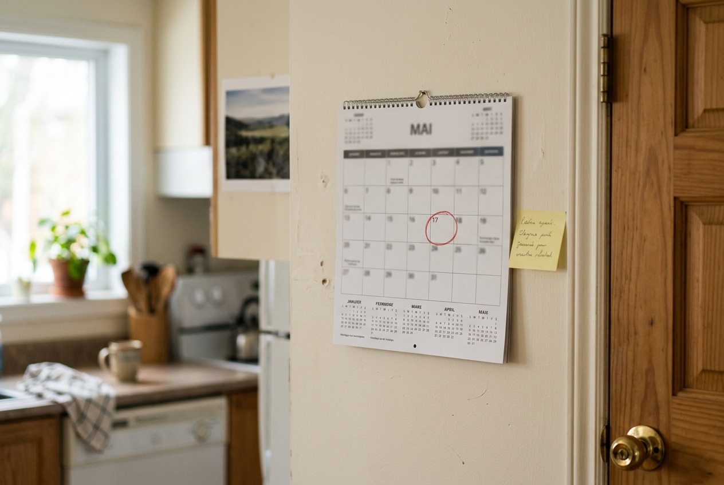
OBSERVATION
« Je veux déplacer mon rendez-vous. Mon rendez-vous est le mardi. Je ne peux pas venir à mon rendez-vous. »
Est-ce que ces trois phrases sont fausses ?
Est-ce que quelqu'un parle comme ça ?
Qu'est-ce qui manque ?
Comment dirait-on la deuxième et la troisième ?
D2 · Prendre rendez-vous chez le médecin
3
Notes:
Aucune des trois phrases n'est fautive : c'est l'ensemble qui ne ressemble à aucune conversation réelle. C'est exactement ce que le niveau 5 demande de dépasser.

Slide 4
APRÈS « IL FAUT QUE », LE SUBJONCTIF
« Il faut que vous soyez à jeun » — jamais « vous êtes ».
On le forme sur le « ils » du présent : ils prenn-ent donne que je prenne. Sept verbes suffisent pour tout ce qui se dit en clinique : que je sois, que j'aie, que j'aille, que je fasse, que je puisse, que je vienne, que je sache.
D2 · Prendre rendez-vous chez le médecin
4
Notes:
Diapositive à photographier. Rassurer : le programme n'en demande pas plus au niveau 5, et sept formes s'apprennent en une soirée.

Slide 5
QUATRE FAÇONS DE DIRE L'OBLIGATION
Toutes justes
il faut + infinitif
il faut que + subjonctif
La règle, pour tout le monde. « Il faut arriver quinze minutes avant. »
Quelqu'un de précis. « Il faut que vous soyez à jeun. »
il faudrait que
je dois + infinitif
Plus doux, encore négociable. « Il faudrait que je vienne plus tôt. »
Même sens, sans subjonctif. Le raccourci quand la forme ne vient pas.
D2 · Prendre rendez-vous chez le médecin
5
Notes:
Dire clairement que la quatrième est acceptable : un élève bloqué en pleine phrase vaut mieux qu'un élève qui se tait.

Slide 6
ÉCRIRE « FAUT QUE » SANS LE « IL »
Le piège le plus fréquent
ON ENTEND SOUVENT
IL FAUT DIRE PLUTÔT
« Faut que je déplace mon rendez-vous. » dans un courriel.
« Il faut que je déplace mon rendez-vous. »
À l'oral du Québec, le « il » tombe presque toujours, et c'est parfaitement normal — il faut le reconnaître à l'écoute. À l'écrit, en revanche, on le remet.
D2 · Prendre rendez-vous chez le médecin
6
Notes:
Le dire sans jugement : ce n'est pas du relâchement, c'est la langue parlée d'ici. Les élèves l'entendent tous les jours et croient mal comprendre.

Slide 7
CINQ PETITS MOTS DE REPRISE
Ce que chacun remplace
le, la, les
y
Une chose déjà nommée, sans préposition. « J'annule le rendez-vous » donne « je l'annule ».
Un lieu, ou « à + quelque chose ». « Je vais à la clinique » donne « j'y vais ».
en
Où les mettre
« De + quelque chose », et les quantités. « J'ai trois questions » donne « j'en ai trois ».
Devant le verbe, et devant l'auxiliaire au passé : je l'ai noté, j'y suis allé.
D2 · Prendre rendez-vous chez le médecin
7
Notes:
« y » ne remplace jamais une personne : « je pense à ma fille » donne « je pense à elle ». Le dire, c'est l'erreur suivante.

Slide 8
ÉCRITURE
Mettez au subjonctif présent
Le verbe est entre parenthèses.
Il faut que vous ___ (être) à jeun douze heures avant.
Il faut que je ___ (être) au travail à sept heures.
1
2
Il faudrait que nous ___ (prendre) un rendez-vous de suivi.
Il faut que vous ___ (avoir) votre carte avec vous.
3
4
Il faut que j'___ (aller) chercher mon fils.
Il faudrait que la clinique ___ (pouvoir) me rappeler.
5
6
Il faut que vous ___ (venir) quinze minutes plus tôt.
Il faut qu'elle ___ (faire) l'ordonnance avant votre départ.
7
8
D2 · Prendre rendez-vous chez le médecin
8
Notes:
« Prenions » est le seul qui prend le radical de l'imparfait. Le faire remarquer avant la correction.

Slide 9
CORRECTION
Mettez au subjonctif présent
Correction — on lit la réponse, on ne commente pas l'erreur.
Il faut que vous ___ (être) à jeun douze heures avant. » soyez
Il faut que je ___ (être) au travail à sept heures. » sois
1
2
Il faudrait que nous ___ (prendre) un rendez-vous de suivi. » prenions
Il faut que vous ___ (avoir) votre carte avec vous. » ayez
3
4
Il faut que j'___ (aller) chercher mon fils. » aille
Il faudrait que la clinique ___ (pouvoir) me rappeler. » puisse
5
6
Il faut que vous ___ (venir) quinze minutes plus tôt. » veniez
Il faut qu'elle ___ (faire) l'ordonnance avant votre départ. » fasse
7
8
D2 · Prendre rendez-vous chez le médecin
9
Notes:
Corriger en groupe. Donner la bonne réponse, sans revenir sur qui s'est trompé.

Slide 10
ÉCRITURE
Remplacez par le, la, les, y ou en
Le mot à remplacer est entre guillemets.
Je veux déplacer « mon rendez-vous ».
Je vais « à la clinique » jeudi.
1
2
J'ai parlé « de mes étourdissements ».
J'ai apporté « mes médicaments ».
3
4
Je pense « à mon rendez-vous » tous les jours.
J'ai « deux questions » à vous poser.
5
6
D2 · Prendre rendez-vous chez le médecin
10
Notes:
Faire remarquer la place du pronom au passé composé : « je les ai apportés », et non « j'ai les apportés ».

Slide 11
CORRECTION
Remplacez par le, la, les, y ou en
Correction — on lit la réponse, on ne commente pas l'erreur.
Je veux déplacer « mon rendez-vous ». » je veux le déplacer
Je vais « à la clinique » jeudi. » j'y vais jeudi
1
2
J'ai parlé « de mes étourdissements ». » j'en ai parlé
J'ai apporté « mes médicaments ». » je les ai apportés
3
4
Je pense « à mon rendez-vous » tous les jours. » j'y pense
J'ai « deux questions » à vous poser. » j'en ai deux
5
6
D2 · Prendre rendez-vous chez le médecin
11
Notes:
Corriger en groupe. Donner la bonne réponse, sans revenir sur qui s'est trompé.

Slide 12
BILLET DE SORTIE
Réécrivez votre message de D1 en employant au moins un pronom de reprise.
« Mon rendez-vous du jeudi ? Je voudrais le déplacer. »
Et une obligation : « Il faut que je… »
D2 · Prendre rendez-vous chez le médecin
D2 · Prendre rendez-vous chez le médecin
12
Notes:
Deux exigences précises, faciles à vérifier d'un coup d'œil en ramassant. Le message final servira en E1.

